Slide 1
Мастер-класс Конструирование из поролона Детская маска «Петушок»
Педагог Д О
Винокурова Е.Н.

Slide 2
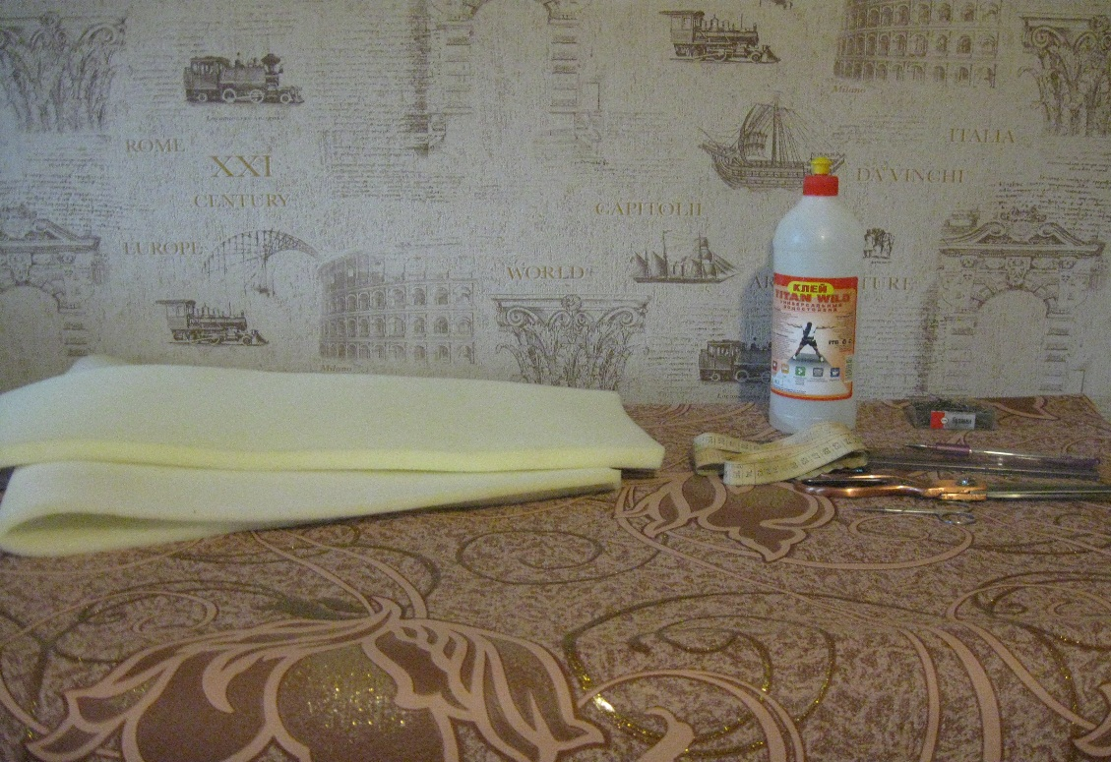
Перед тем как приступить к работе, необходимо приготовить место для занятия и спецодежду, например халат, так как клей попав на одежду , уже никогда с неё не смоется– на текстиле остаются несмываемые пятна. Рабочее место рекомендуется размещать вдали от открытого огня, в хорошо проветриваемом и освещенном помещении
Подготовка к работе:
Для изготовления маски потребуются следующие материалы и инструменты:
-Лист поролона толщиной 1-2 см. и площадью не менее 1.5 м;
-Клей «Титан» или «Мастер»;
-Ножницы;
-Портняжный «метр»;
-Карандаш.

Slide 3
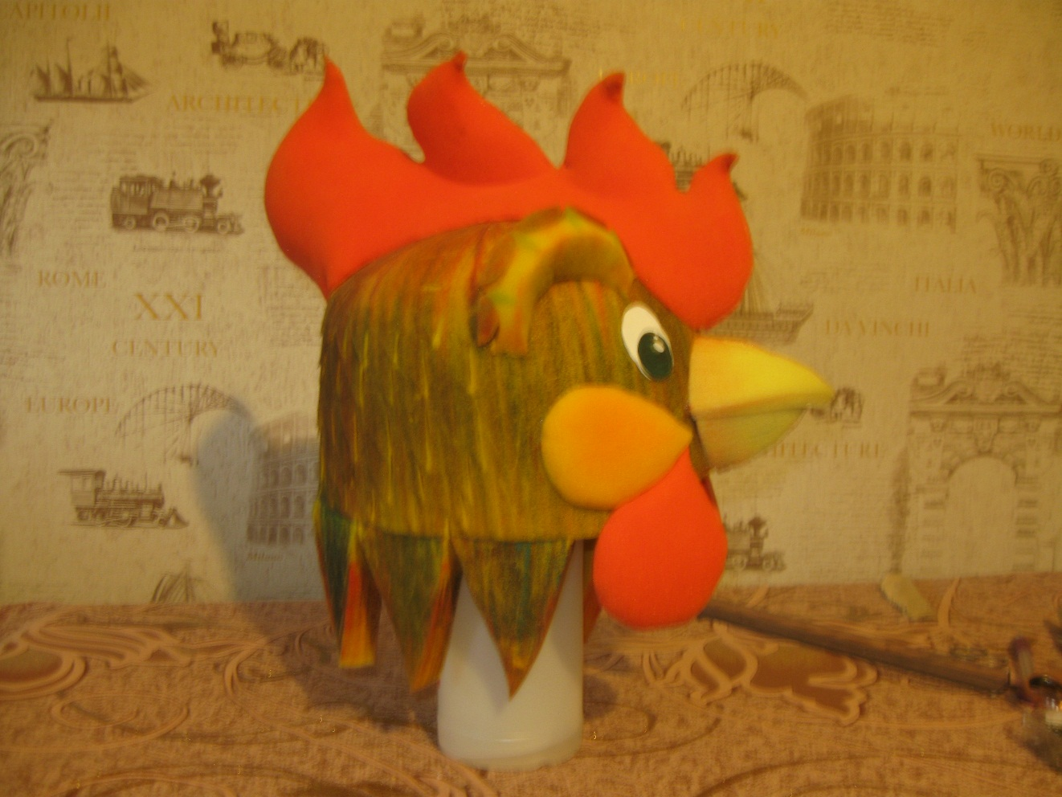
Этапы конструирования:
-Маска-шапочка;
-Клюв;
-Надбровья;
-Гребешок;
-Бородка;
-Щеки(факультативно).

Slide 4
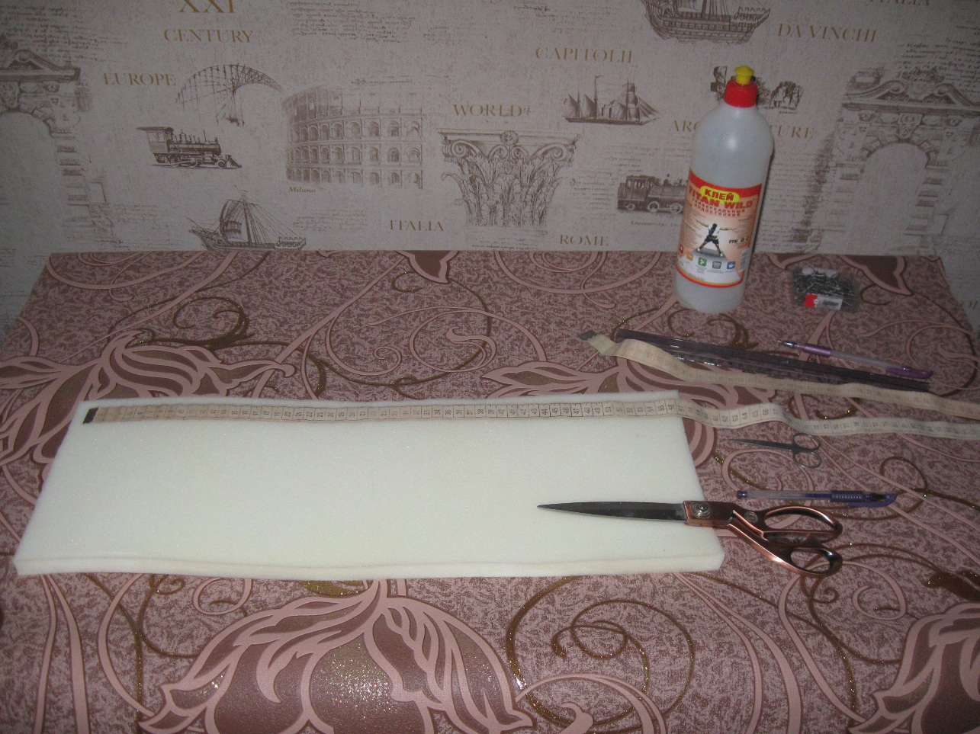
Шаг 1. Шапочка-основа.
На листе поролона рисуем прямоугольник, длина которого равняется размеру головы исполнителя, например 56 см.(размер 56), высота 20 см.

Slide 5
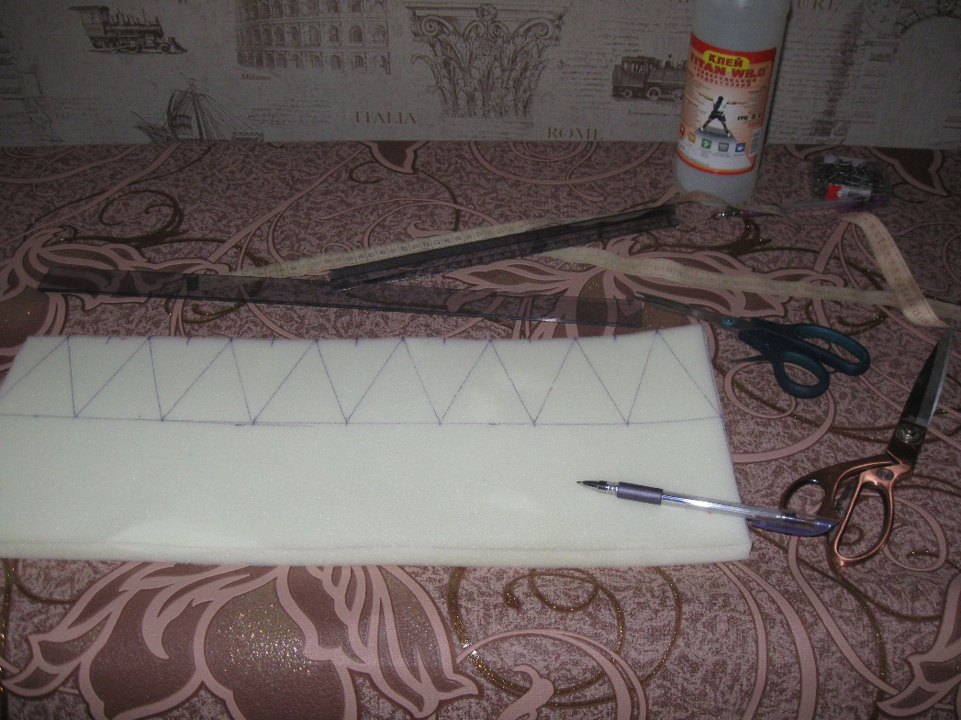
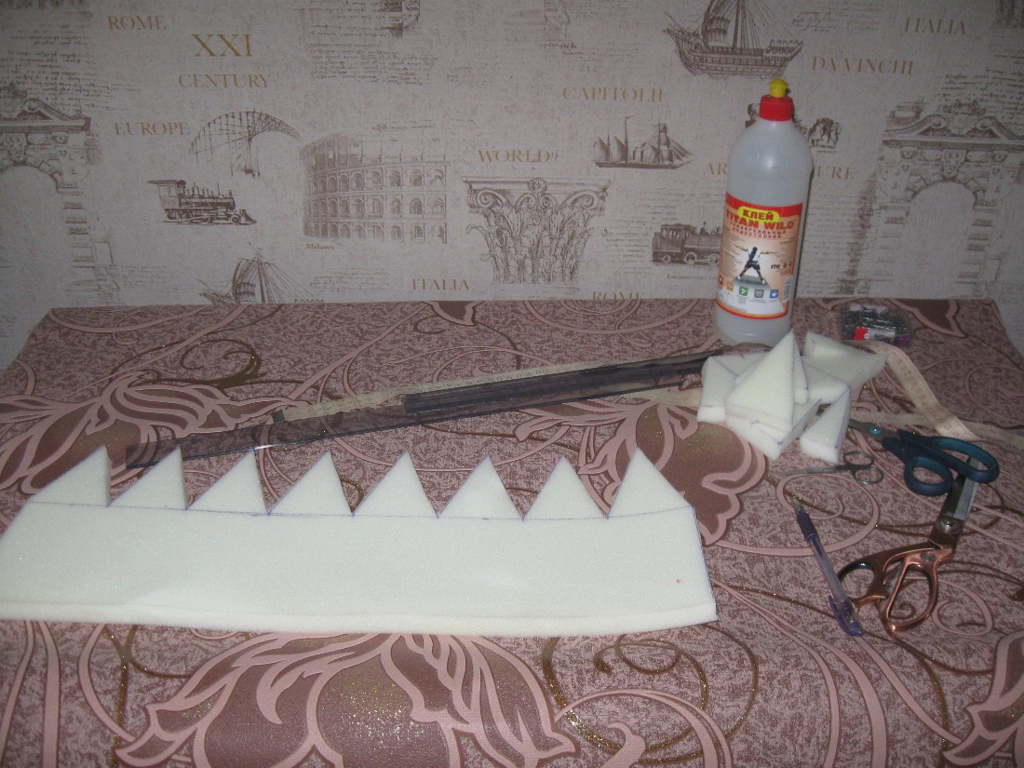
Затем начертите по одному краю детали треугольники, длина основания 6,5 см., высота от края 9см. Вырезаем треугольники так, чтобы получился зубчатый верх.

Slide 6
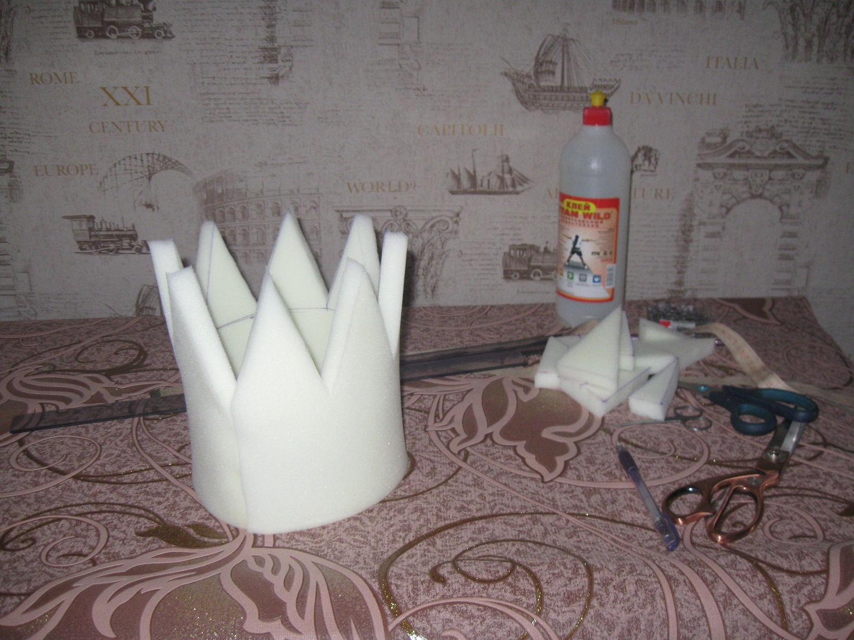
Промазываем клеем противоположные торцы детали-тщательно, без пропусков и дав подсохнуть краям 10-15 минут, соединив их встык. Так у нас получилась «корона»

Slide 7
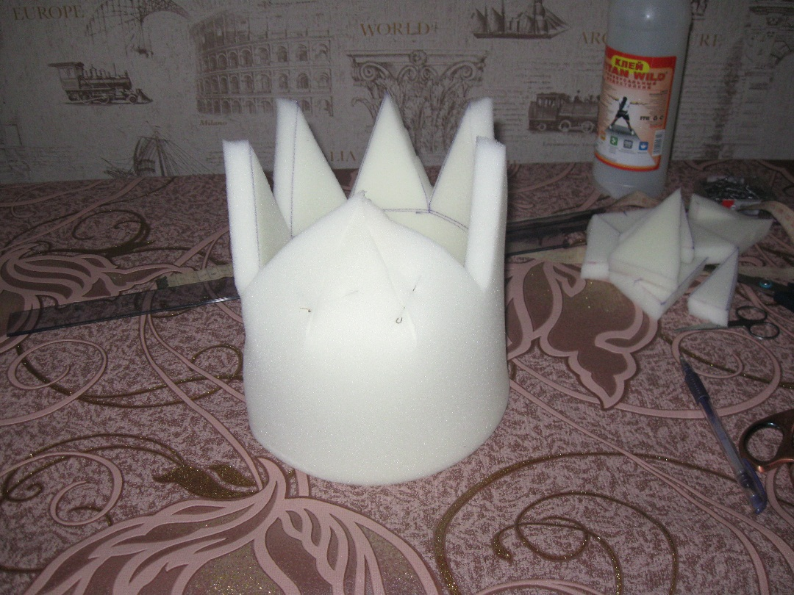
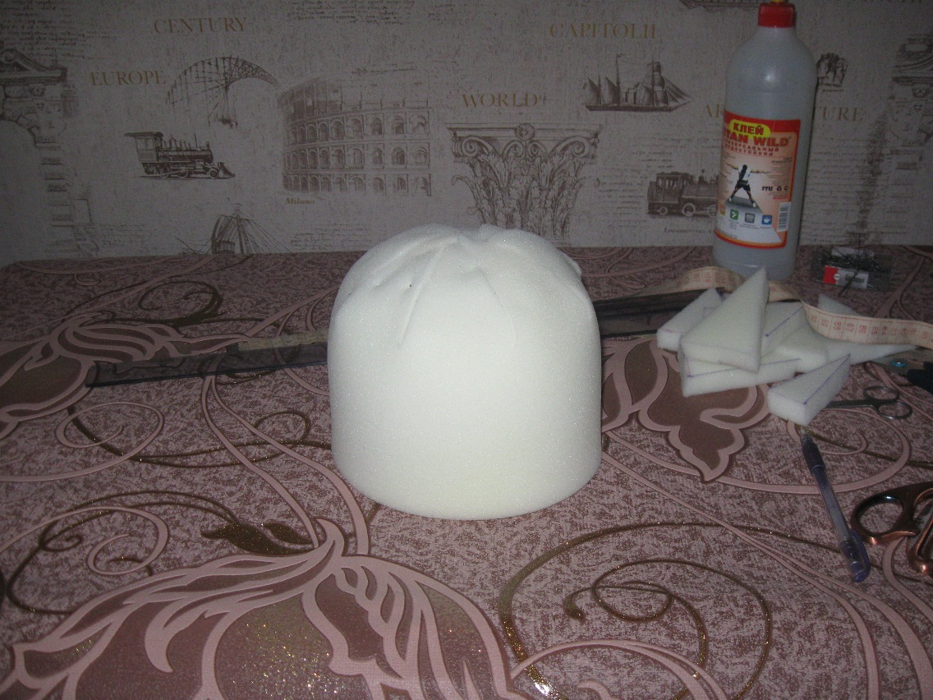
Затем, тщательно промажем клеем торцы «зубьев корны» по всему периметру цилиндра. Дав просохнуть клею 5 мин., соедините зубцы попарно между собой так, чтобы вершины соединились в центре. Должна получиться сферичная (округлая) шапочка.

Slide 8
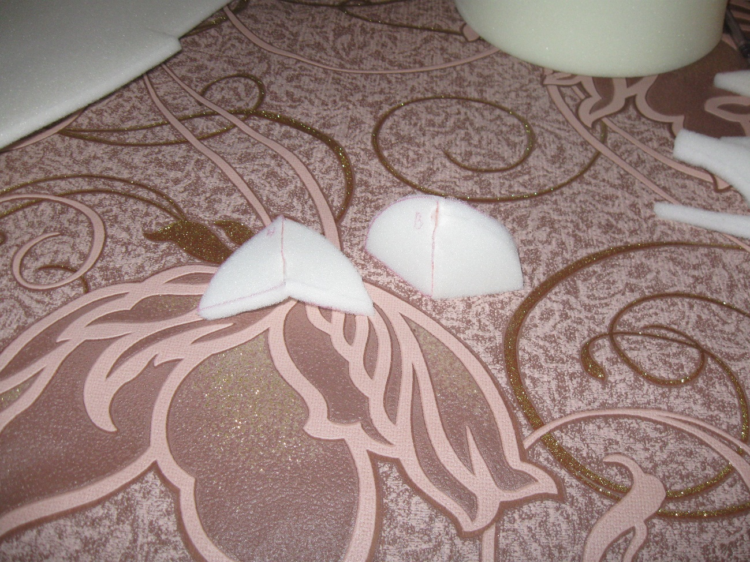
Шаг 2. Клюв.
Эта конструкция состоит из двух пар треугольников- верхней и нижней частей с одной закругленной стороной (напоминают острые половинки лодочки)

Slide 9
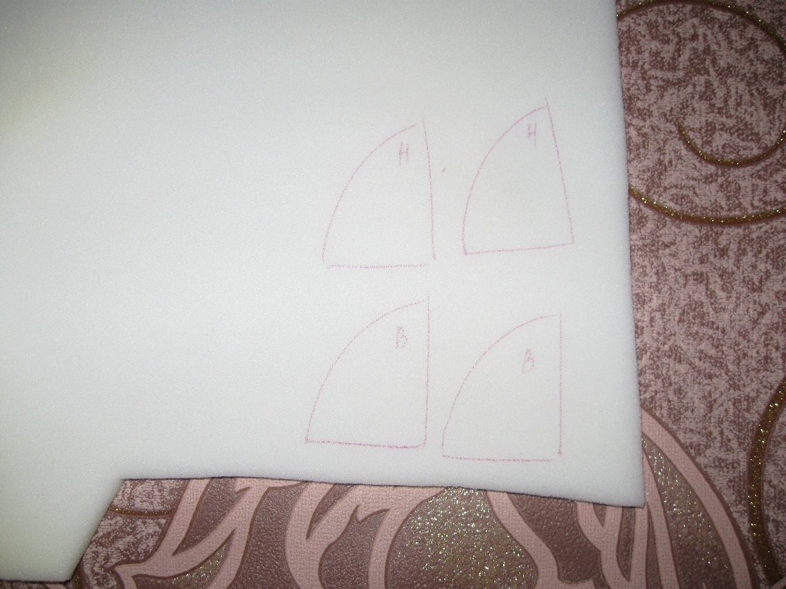
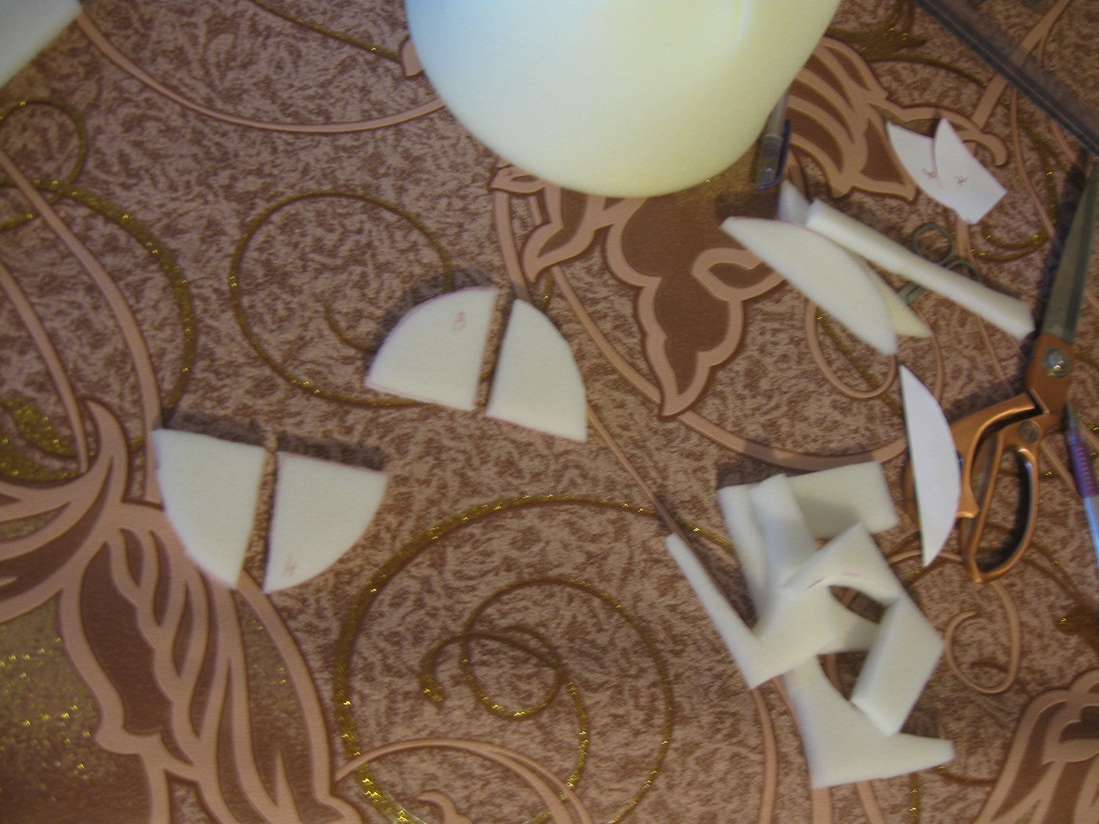
Для верхней части клюва отрежем прямоугольный треугольник с основанием 5см.,
И высотой одной стороны 5 см. Третью сторону (гипотенузу) слегка закруглим ножницами. Вырезаем две одинаковых детали, промажем клеем торцы закругленных обеих сторон детали. Соединим детали, слегка защипнув пальцами шов склейки. Получился остроконечный «ковшик»
Для нижней части клюва вырежим треугольник с основанием 4см., и высотой одной стороны 4 см., третью скруглим ножницами. Склеиваем торцы закругленных сторон, получим ещё один «ковшик».

Slide 10
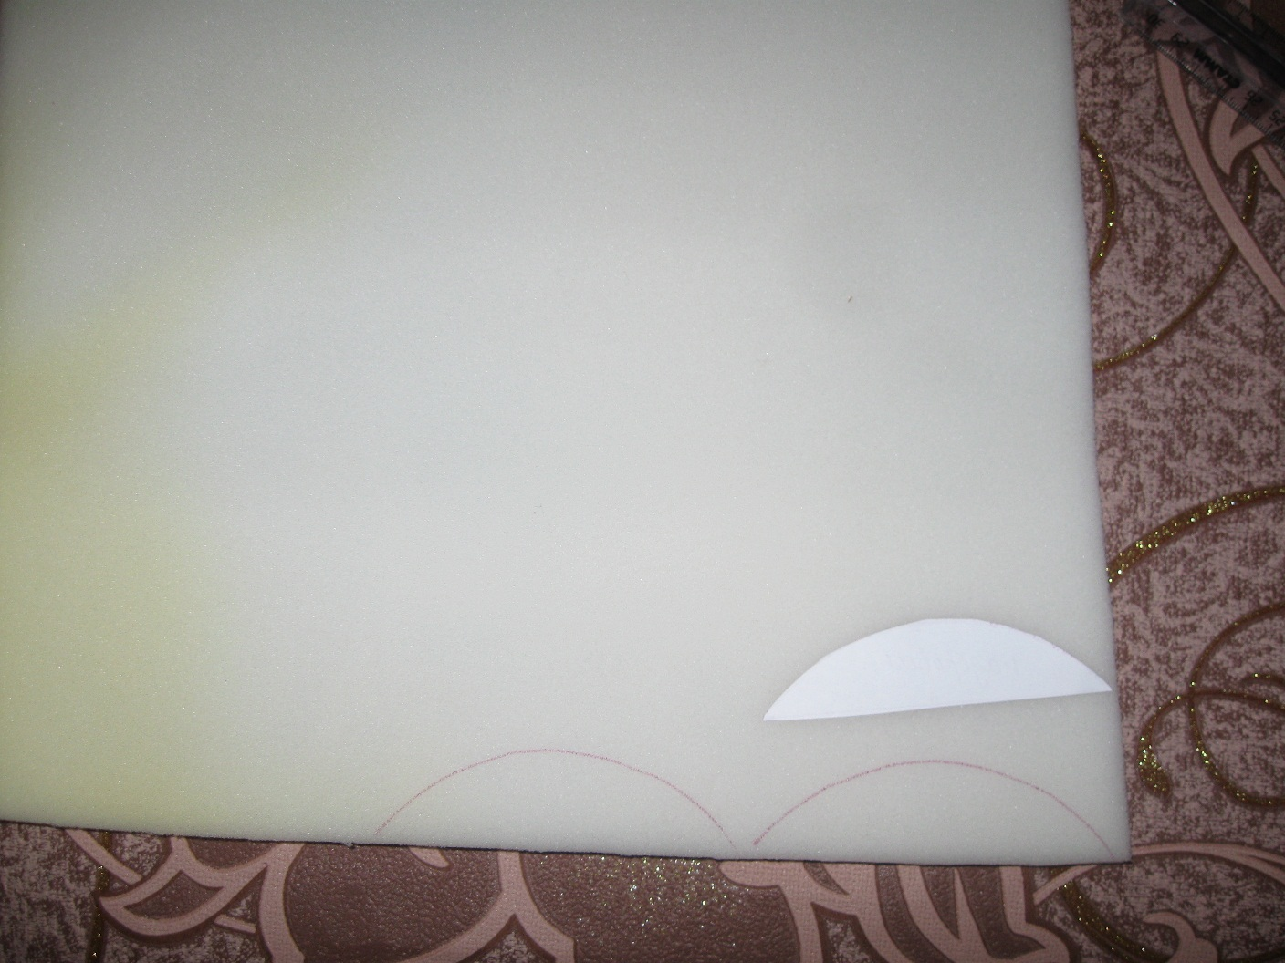
Шаг 3. Надбровья.
Вырезаем из поролона два полукруга-козырька, длиной 8см., и шириной 2 см.

Slide 11
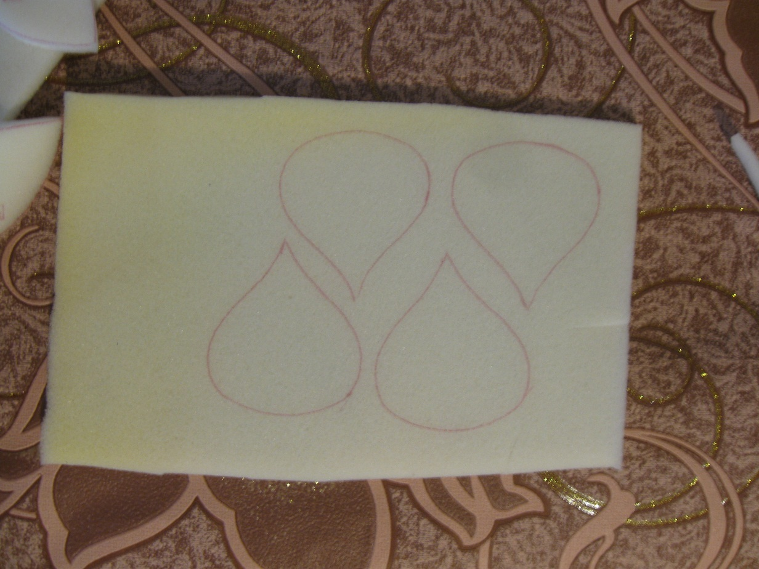
Шаг 4. Щёки.
Вырезаем из поролона две детали каплевидной формы, диаметром 6 см.

Slide 12
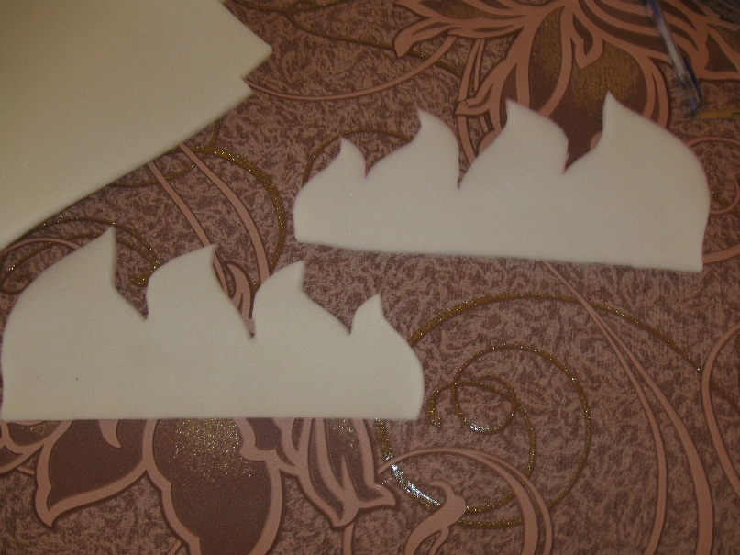
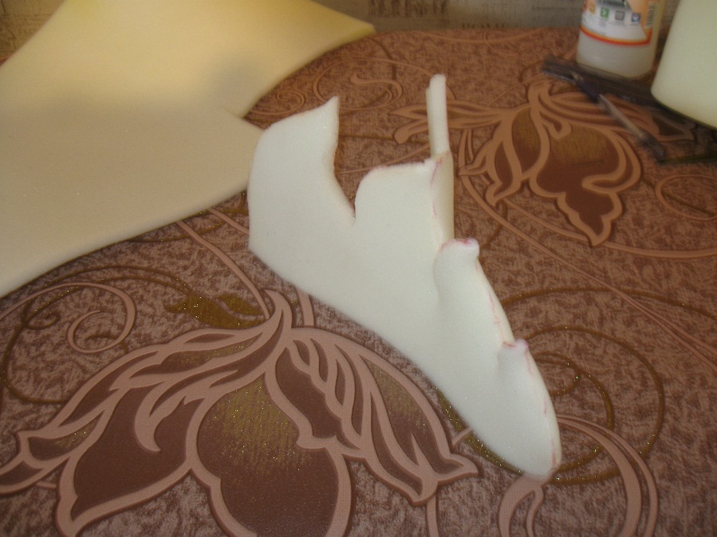
Шаг 5. Гребешок
Вырезаем прямоугольник длиной 30 см., и высотой 5-8 см. Прорисуем на нем фигурные «зубцы». Вырежем эти «зубцы». По этой выкройке вырезаем две одинаковые детали из поролона, промажем клеем торцы зубцов и приложим обе детали друг к другу, защипнем промазанные клеем плоскости между собой, получился объемный гребешок в форме пилотки

Slide 13

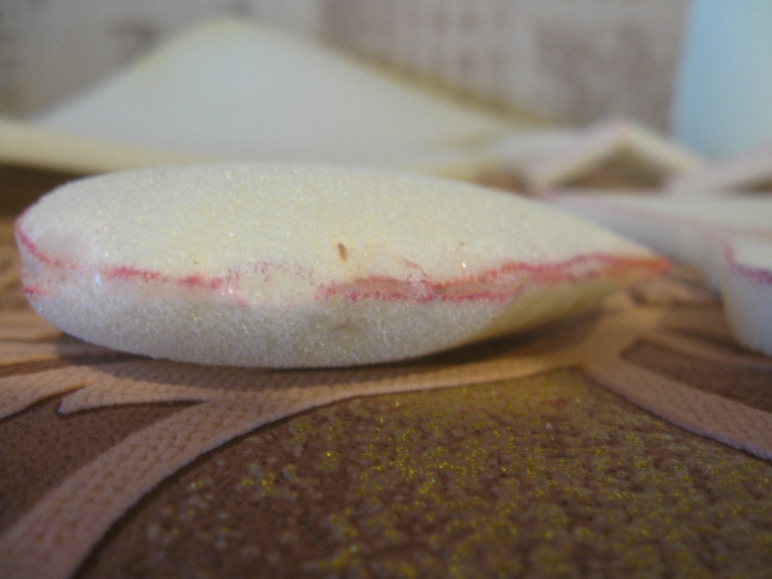
Шаг 6. Бородка.
Бородка состоит из двух пар выкроек-«капелек», диаметром 6-8 см., с небольшим остроконечным выступом. Промажем клеем торцы всех деталей по периметру. Склеим их попарно защипнув пальцами плоскости встык. Получились две объемные капли-бородки.

Slide 14
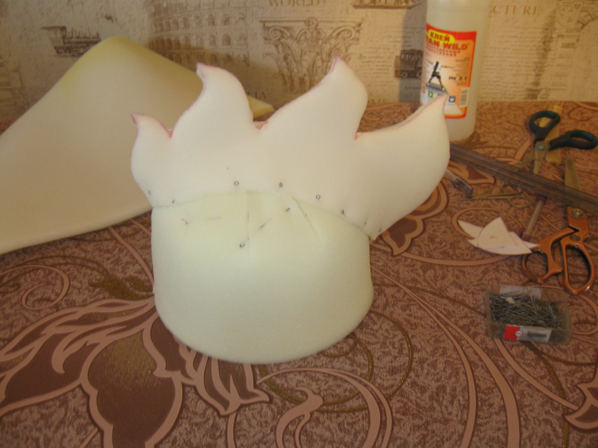
Сборка
1.Начинаем сборку с гребешка. Промазываем торцы нижней части гребешка и приклеиваем его к шапочке-основе.

Slide 15
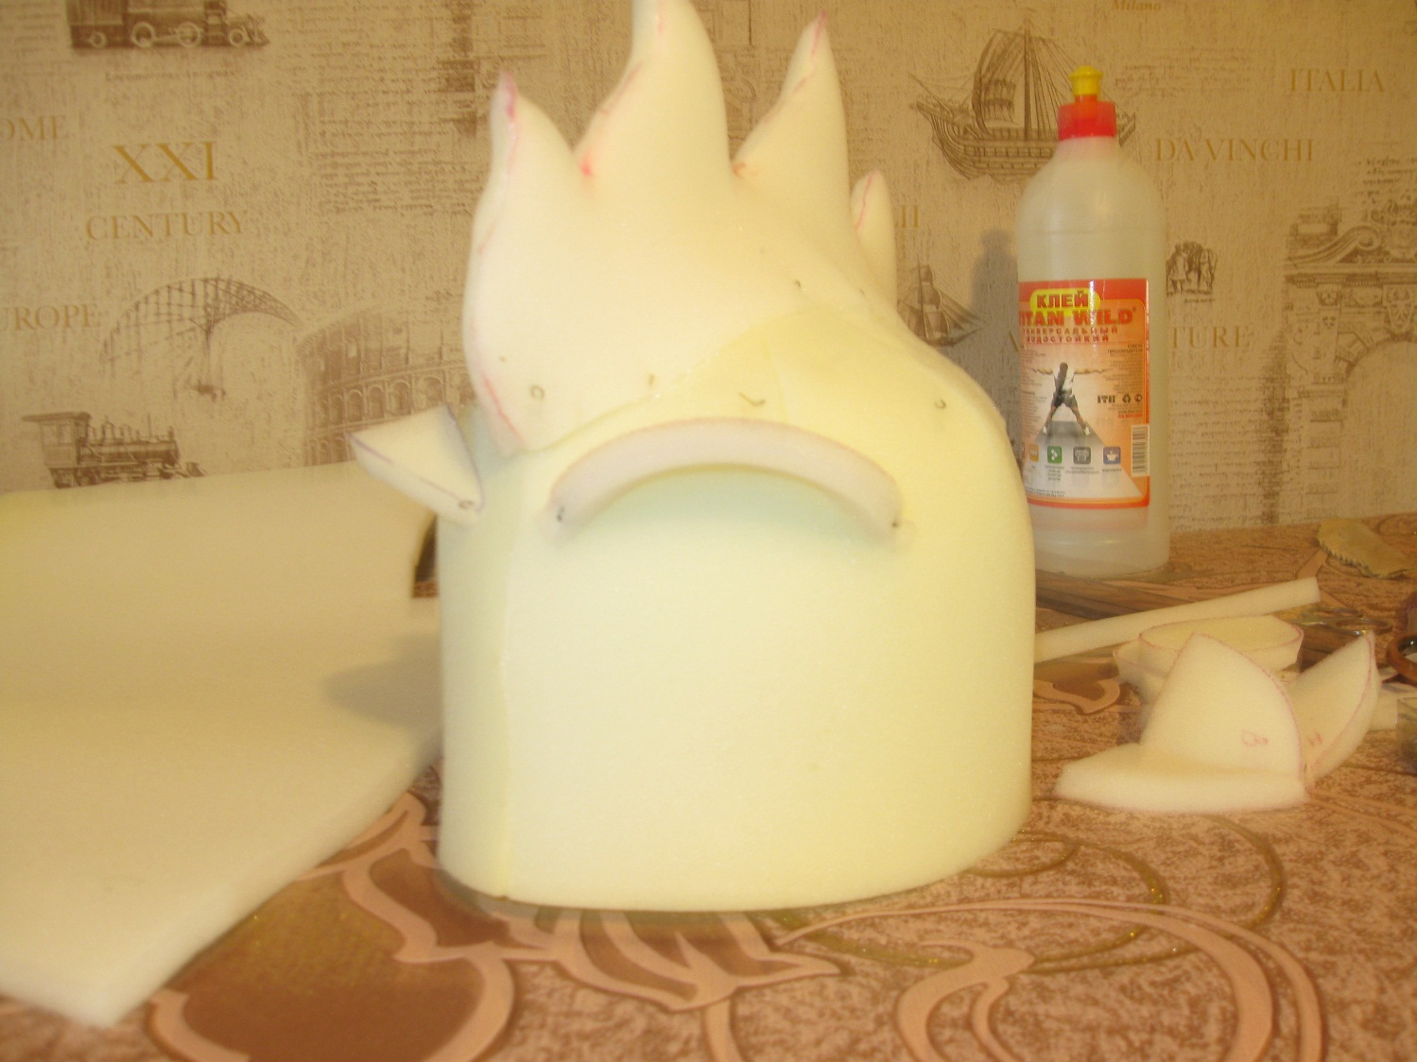
2.Затем приклеиваем надбровья-козырьки к шапочке-основе.
Промазав торцы ровной стороны, приклеим их полукругом с обеих сторон над местом будущих глаз.

Slide 16
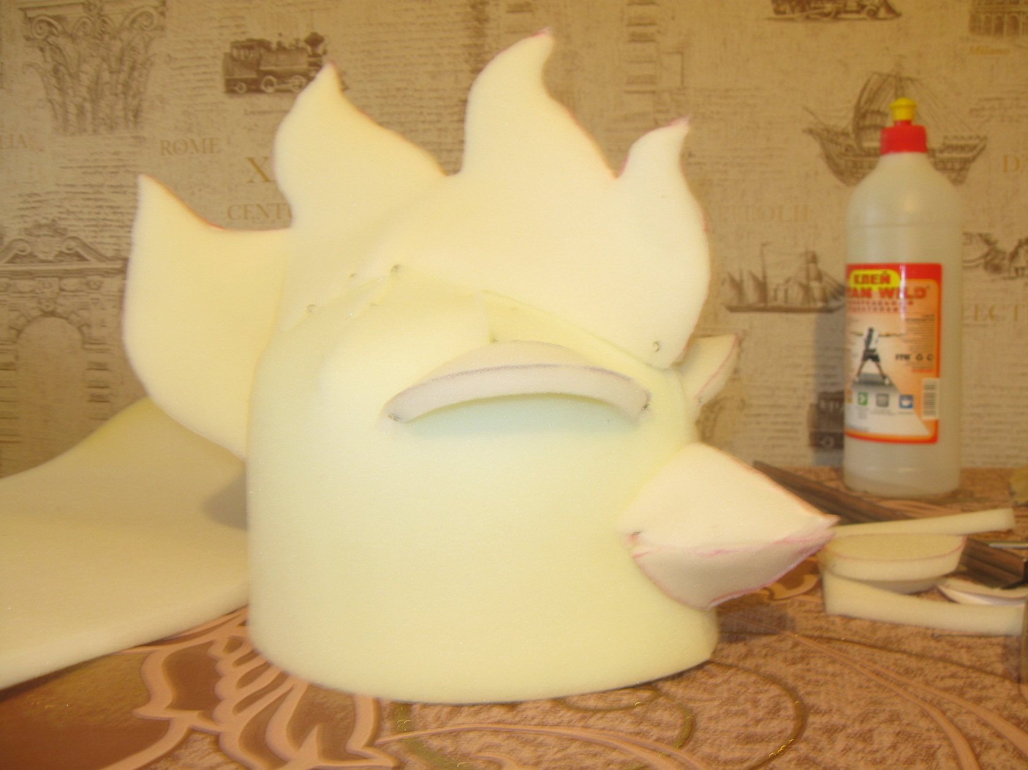
3. Приклеиваем клюв к шапочке-основе на расстоянии 2 см. от низа. Для этого промажем клеем торцы длинных сторон, обеих «ковшиков», дав просохнуть клею 10 мин., наложите «ковшики» друг на друга, совместив основания и склейте их между собой. Деталь «клюв» готова

Slide 17
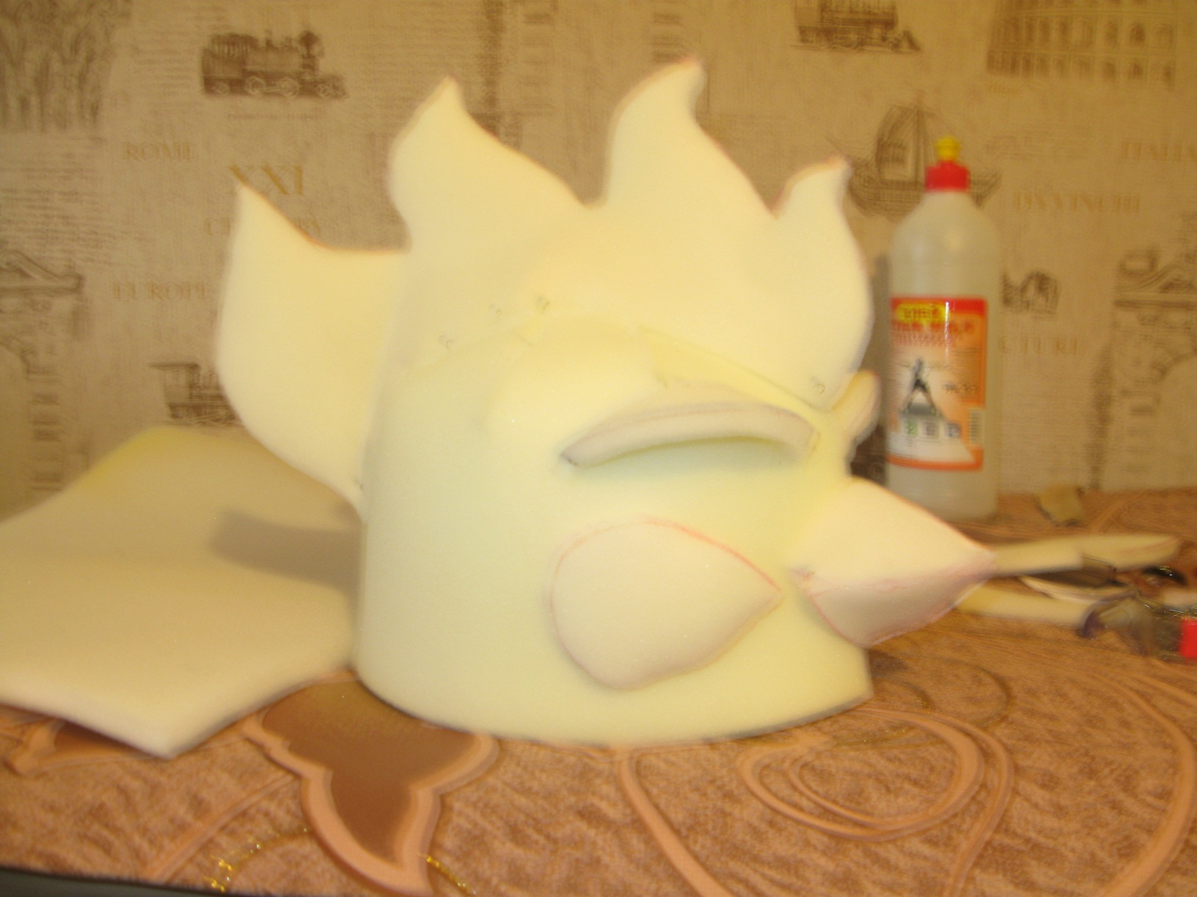
4.Следующий этап сборки- щёки. Промажем клеем по обе стороны клюва, проекции щёк, диаметром 5 см. Затем смажем клеем торцы «капелек» и вклеим их в заранее прорисованные на шапке окружности. Благодаря тому что, диаметр вырезанных «капелек» больше прорисованных на шапочке, при вклеивании слегка приминаем детали по линии клея. Разница размеров даст полуобъём щекам.

Slide 18
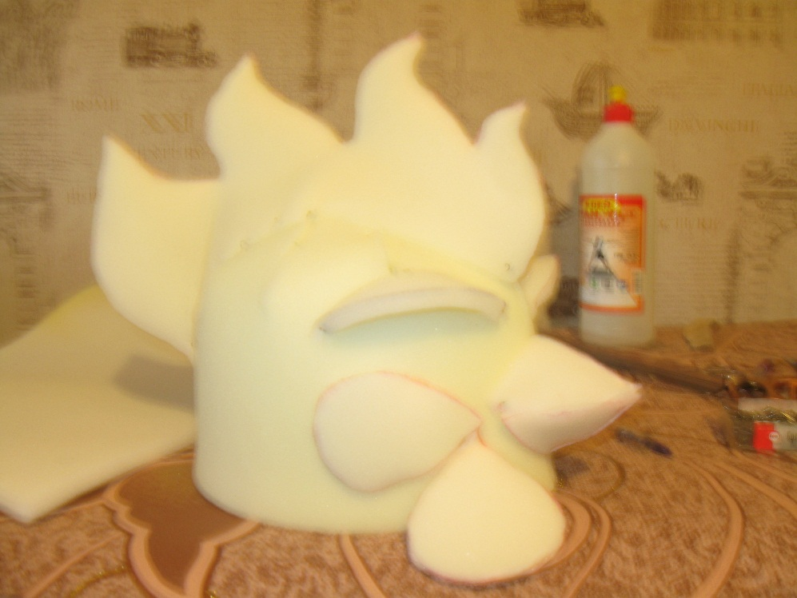
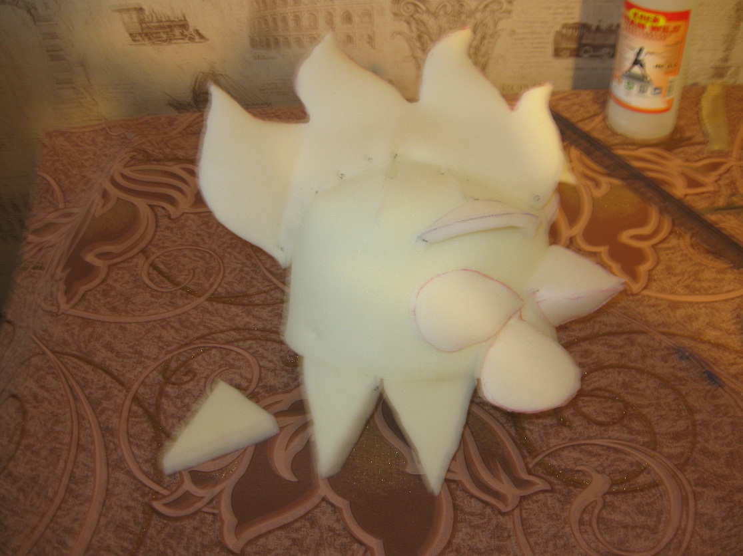
5.Две объемные капли-бородки, приклеиваем под клювом на свободную часть нижней части шапочки-основы.
6.Для оформления маски можно использовать треугольники, оставшиеся от «короны» шапочки-основы, приклеив их к основанию шапочки по всему периметру.

Slide 19
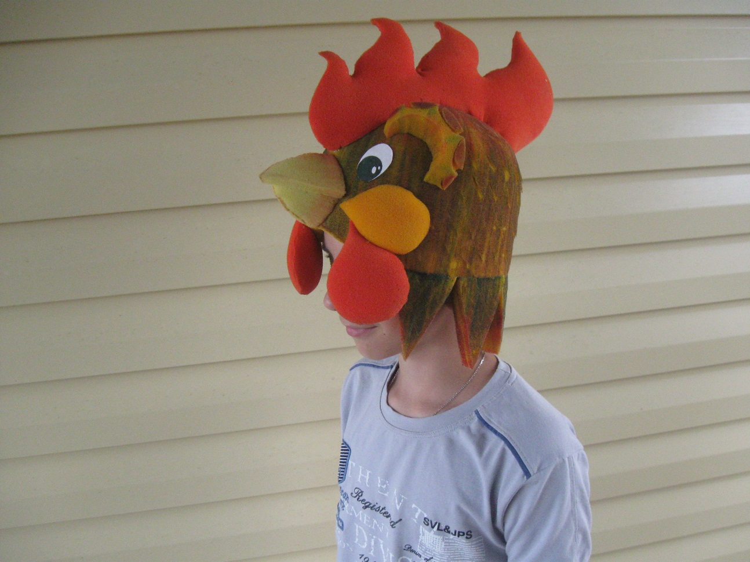
Окрашивание.
Бородка и гребешок у петушка красные, клюв желтый, шапочка может быть серой или любого другого цвета. По этому бородку с гребешком, клюв и щёки, желательно окрашивать отдельно до момента склейки. Окрашивание можно производить с помощью гуаши или аэрозольной краски. После окраски нужно прорезать в шапочке место для лица исполнителя. Сделать и у крепить глаза петуху.

